Slide 1


HSVmode:HS
房价预测期末展示
汇报人：徐子禾

Slide 2

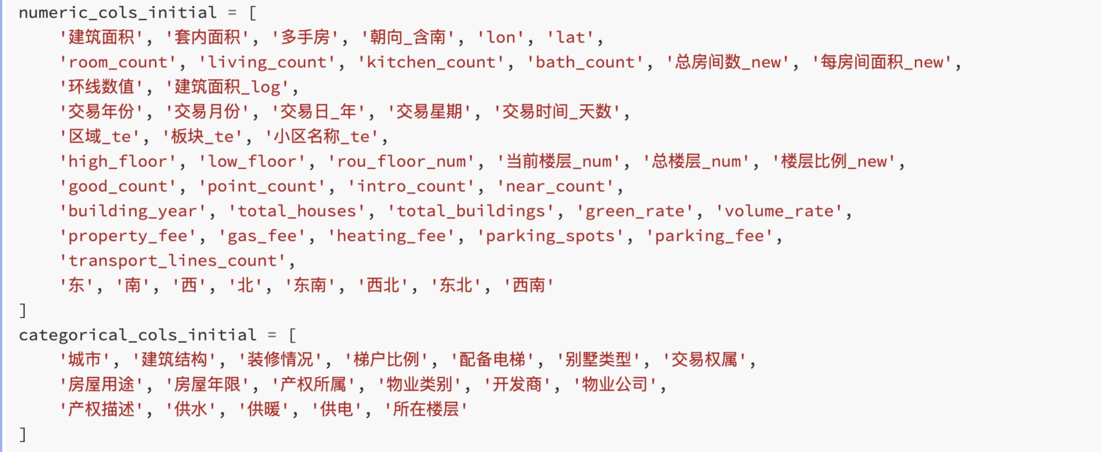
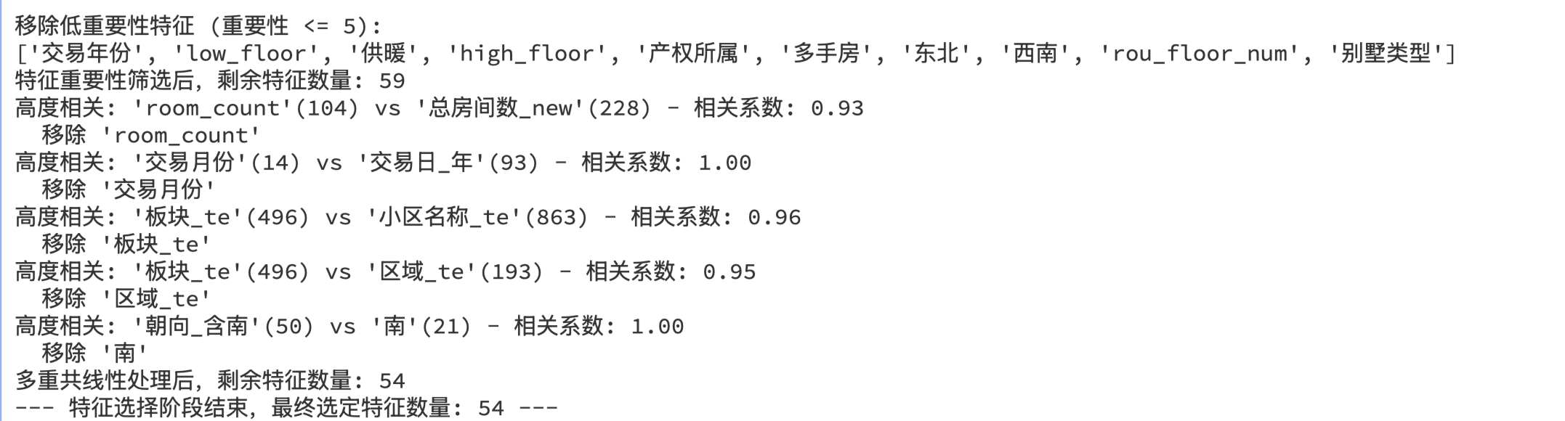
ANN模型
CatBoost模型
模型融合
结果展示
01
使用 clean_area、safe_extract_digits 等函数，将字符串字段如“建筑面积”、“物业费”等标准化为数值。
02
从“户型字符串”中提取出 room_count、bath_count 等细粒度变量；结合面积计算 “每房间面积”，更精细地刻画空间使用效率。
03
对高基类类别变量（如“区域”、“小区名称”）做 target encoding（用训练集均值映射）；使用缓存字典 mean_maps_cache_static，训练集计算、测试集应用，严格避免泄露。
04
先用 LightGBM 评估特征重要性（保留重要性 > 阈值的特征）；再结合特征相关性，自动剔除冗余高共线特征，避免模型冗余、过拟合。
05
利用分隔符“、”、“，”提取“房屋优势”等字段的长度感（信息密度），提升文本可用性。

Slide 3
ANN模型
CatBoost模型
模型融合
结果展示
01
数值特征采用 中位数填充 + 标准化，类别特征使用 众数填充 + 稀疏独热编码（带频率过滤）。有效解决缺失值、类别稀疏等问题，确保训练过程稳定、不因异常值中断。
02
使用 Optuna 优化 层数、每层节点、激活函数、优化器、学习率调度器、损失函数、Dropout 等。并且启用 n_jobs=4 多线程并行试验，大幅提升调参效率。
03
每层可独立设置是否使用 BatchNorm、选择 激活函数（ReLU、PReLU、SiLU、GELU） 和 Dropout 概率。
04
可选 MSE、L1、Huber 等损失函数，提升对异常值的鲁健性。并且设置 epochs_no_improve >= patience 提前终止无提升的 Trial，节省计算资源。
05
使用全体训练集 & 最优参数重新拟合最终模型，并对预测结果做了异常值平滑处理（1%、99%截断），提升提交稳健性。

Slide 4
ANN模型
CatBoost模型
模型融合
结果展示
01
利用经纬度信息对房屋位置进行聚类（20类），得到“聚类标签”与“聚类均单价”，进一步构造“聚类估价”作为结构性空间特征。
02
CatBoost 原生支持类别特征的自动编码，无需手动进行 One-Hot 编码，但对于“小区名称”“区域”高基数类别变量，仍选择引入手动 Target Encoding，以更稳定地反映目标变量的统计特征。
03
使用 Optuna 对 CatBoost 多达 10+ 个参数进行自动化调优（如 learning_rate、depth、bagging_temperature 等），显著提升模型性能与泛化能力。
04
采用 5 折交叉验证训练出多个 CatBoost 模型并预测取平均，减少单模型过拟合风险，提高整体鲁棒性。

Slide 5
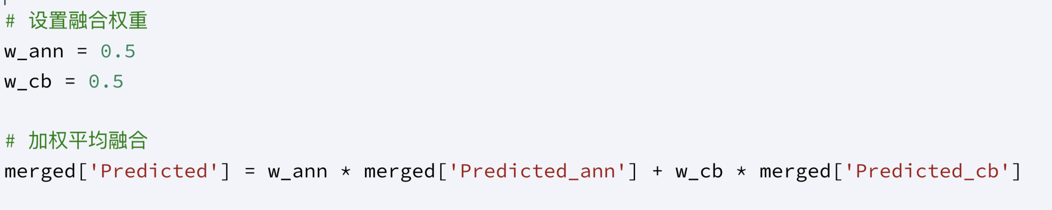
ANN模型
CatBoost模型
模型融合
结果展示
模型互补性：
• ANN（神经网络）和 CatBoost（梯度提升树）有不同的学习偏好和表达能力。
• CatBoost 擅长处理类别特征、逻辑规则类模式；
• ANN 更擅长提取高维数值特征之间的非线性关系。

Slide 6
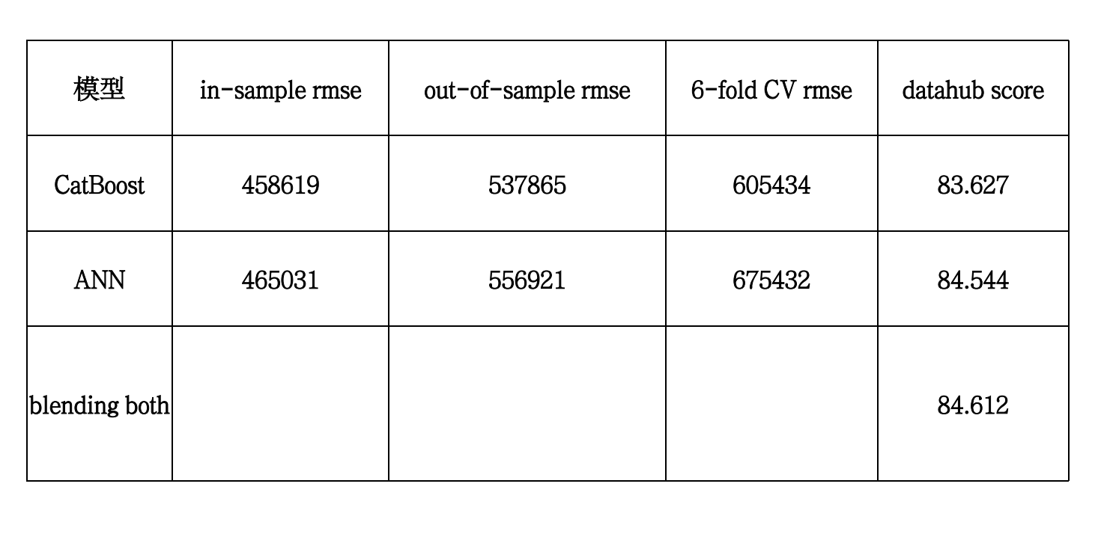
ANN模型
、CatBoost模型
模型融合
结果展示

